Slide 1
Informatiemiddag kleinere SII schadeverzekeraars
DNB, 28 juni 2024

Slide 2
Programma
13:30 – 14:00 Inloop
14:00 – 14:05 Opening Roel Ploegmakers
14:05 – 14:20 Toezichtcyclus 2024 voor schadeverzekeraars Tim van de Graaf
14:20 – 14:40 SII herziening: algemeen Jan Wijbrand Attema
14:40 – 15:00 SII herziening: proportionaliteit Tim van de Graaf
15:00 – 15:15 Pauze
15:15 – 16:15 DORA & Informatiebeveiliging Marcel Verhoeven
16:15 – 16:30 Afsluiting & extra mogelijkheid voor vragen
16:30 – 17:30 Borrel

Slide 3
Toezichtcyclus: waar staan we?

Slide 4
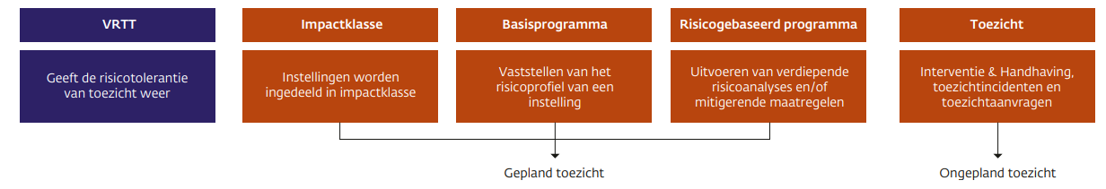
Toezicht op uw sector
Toezichtcapaciteit en -expertise is schaars → risicogebaseerd werken
Toezichtmethode: ATM
Drie impactklassen: I1, I2 of I3
Toezichtwerkzaamheden en risicotolerantie (VRTT)

Slide 5
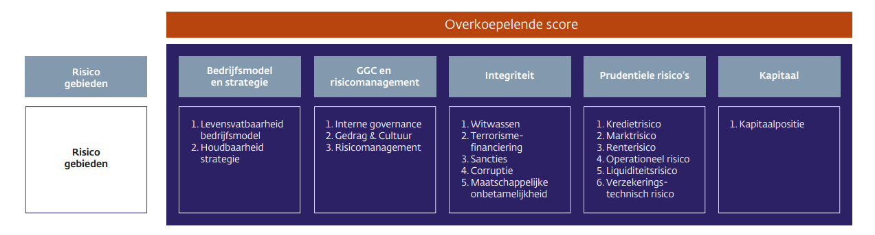
Vijf risicogebieden
17 risicocomponenten
Niveau- en beheersscore → risicoscore

Slide 6
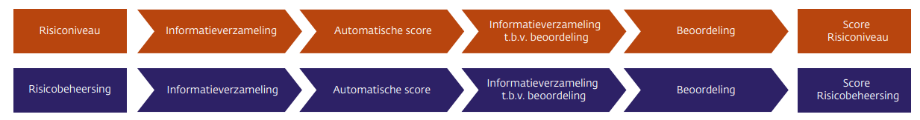
Periodieke processtappen
Kwalitatieve en kwantitatieve data → automatische risicoscores
I1: iedere 3 jaar een periodieke beoordeling

Slide 7
Periodieke Beoordeling
  Start juli
  Beoordeling Automatische scores
  Oordeel toezichtouder: kan onderbouwd afwijken

Slide 8
Risicoprofiel en terugkoppeling
  Interne panelsessie.
  Challenge specialisten DNB expertisecentra
  Eindproduct: definitieve risicoprofiel van uw instelling
  Verhoogd risicoprofiel → risicogebaseerd programma (gesprek/mitigatieplan/brief)
  Toezichtkalender
  Een individuele terugkoppeling van het risicoprofiel in Q4 (iedere 3 jaar vanaf nu)

Slide 9

Heeft u vragen?
Bedankt voor uw aandacht!

Slide 10
SII herziening: algemeen

Slide 11
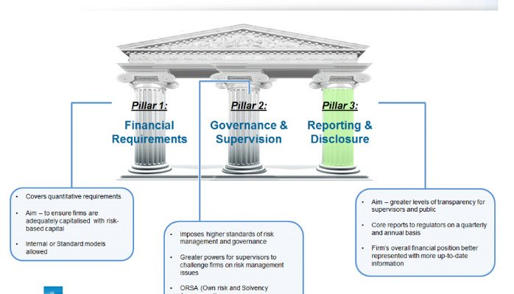
Solvency II Raamwerk

Slide 12
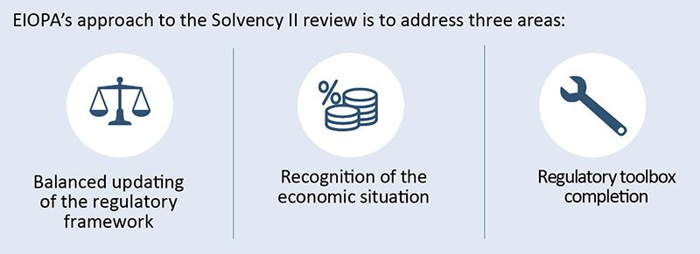
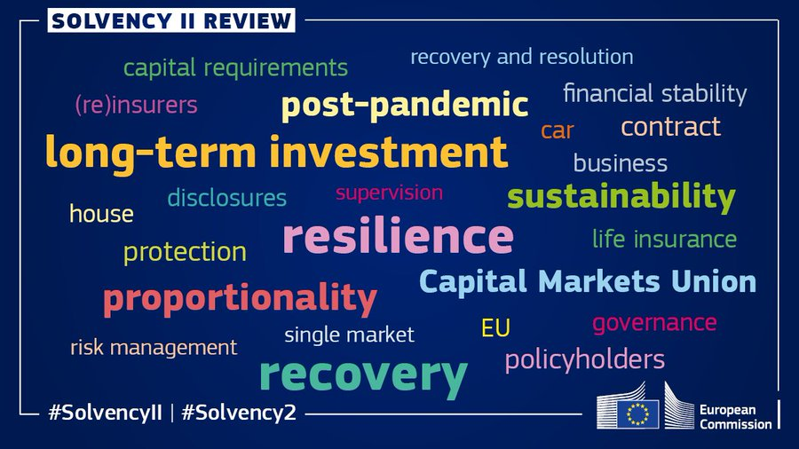
Solvency II Review

Slide 13
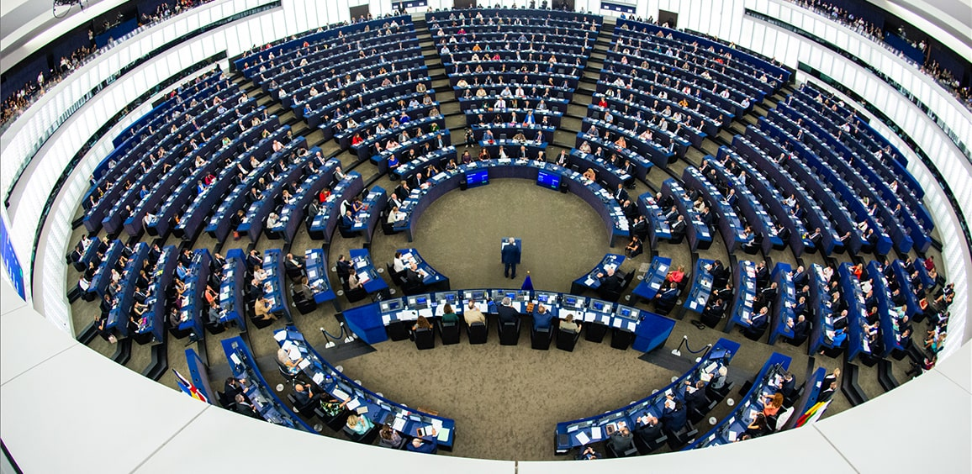
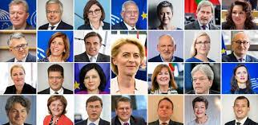
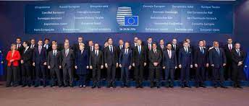
Triloog: belangrijke onderhandelpunten
Karakter van de Richtlijn. Principle based?
Voorziening is gebaseerd op de beste schatting
Vereist kapitaal is gebaseerd op 1 in 200 jaar
Extrapolatie: aansluiting bij marktgegevens
Risicomarge: onderhandeling over cost of capital
Volatility Adjustment: Opslag op de rekenrente: omhoog?
Proportionaliteit. Introductie van Small and non-complex Undertakings.
Grensoverschrijdende dienstverlening: meer mogelijkheden voor toezichthouders om informatie uit te wisselen
Duurzaamheid: meenemen in ORSA, risicomanagement en beleggingsbeleid. Transitieplannen, lange termijn scenarioanalyses
De publicatie vindt naar verwachting eind 2024 plaats met implementatie in Nationale wetgeving per eind 2026.
Richtlijn
voorstel

Slide 14
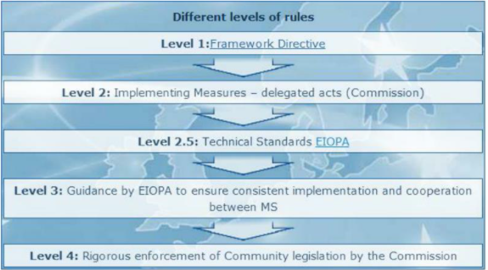
Wetgevingsniveaus
1
1
10+
692
Andere EU-Richtlijnen: DORA, IRRD, Cyber & information security, ESAP, CRR/CRD

Slide 15
Gefaseerde ontwikkeling
Herziening Richtlijn Solvency II 2009/138/EC
Uitwerkingsfase
EIOPA: opstellen technische standaarden (RTS'en en ITS’en)
Herziening Gedelegeerde Verordening 2015/35
Ontwerpfase
Rechtstreekse werking, geen aanpassing Wft
Implementatie in Wft (DNB ondersteunt minfin)
DNB beleid en toezicht
planfase
DNB beleid aanpassen: beleidsregels, Q&A's, good practices, factsheets
DNB toezicht aanpassen: ATM, rekenmodellen, beoordelingskaders
Voorbereiding door de sector

Slide 16
Discussie
Hoe wordt u geïnformeerd over de aanpassing van EU-Richtlijnen en verordeningen (DORA, AI-Act, Solvency II, IRRD)?
Welke aanpassing in Solvency II heeft de meeste impact op uw onderneming?
Wat verwacht u van DNB?

Slide 17
SII herziening: proportionaliteit

Slide 18
In het kort…
Het principe van proportionaliteit blijft, aantal maatregelen nu expliciet
Introductie van Small and Non-complex undertakings (SNCU’s)
De drempelwaardes SII verhoogd (daaronder: SII-Basic)

Slide 19
SNCU: wat zijn de implicaties?
Geclassificeerd als SNCU? → In beginsel toegang tot onderstaande evenredigheidsmaatregelen:

Slide 20
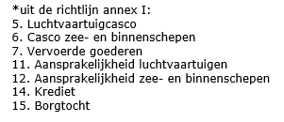
Criteria SNCU
1. 3-jaars gemiddelde combined ratio < 100%
2. Ontvangen bruto premie uit andere lidstaten kleiner dan één van de volgende twee grenswaarden:
< 10% van de totale bruto premie inkomsten
6. Inkomsten uit herverzekeringsactiviteiten < 50% ontvangen bruto premie
< EUR 20.000.000,00
4. Ontvangen bruto premie uit branches 5-7, 11, 12, 14, 15* < 30% van totale bruto premie
5. De som van de volgende onderdelen is < 20% van totale beleggingen:
3. Jaarlijks ontvangen bruto premie < EUR 100.000.000,00
De SCR markt
Elke kapitaaleis van toepassing wegens het aanhouden van immateriële activa niet gedekt in de marktrisico- en tegenpartijkredietrisico modules
De SCR tegenpartijkredietrisico
7. SCR-ratio > 100%

Slide 21
Beoordeling criteria DNB
De instelling dient de toezichthouder tzt schriftelijk te voorzien van onder meer:
    Bewijs voor compliance met criteria
    Beoogde evenredigheidsmaatregelen
    Een verklaring voor geen geplande strategische veranderingen
Geen bezwaar van de toezichthouder → verzekeraar classificeert als SNCU
NB: naar mate de implementatie van de herziene SII regelgeving verder is gevorderd, zal het proces omtrent de kwalificatie als SNCU nader worden uitgewerkt.

Slide 22
Non SNCU’s en evenredigheidsmaategelen
Niet gekwalificeerd als SNCU → “non-SNCU”
Toegang tot een (beperktere) set aan evenredigheidsmaatregelen
Per maatregel toestemming van de toezichthouder nodig
Verdere invulling van de criteria en methode voor non-SNCU’s door Europese commissie

Slide 23
Takeaways
Ongewijzigd principe: aard, omvang en complexiteit van een instelling dienen meegewogen te worden in het uitvoerend toezicht
Set aan maatregelen kan een verlichting betekenen voor SNCU’s (en non-SNCU’s)
Initiatief bij de instelling, geen verplichting
Najaar 2024 publicatie herziene richtlijn, hierna geldt een deadline van 24 maanden ter implementatie in nationale wetgeving

Slide 24
Heeft u vragen?
DNB werkt plannen uit qua inhoud en communicatie: welke rol voorziet u voor DNB?
Denkt u dat dat introductie van SNCU’s een verlichting kan betekenen voor uw instelling?

Slide 25
Contactgegevens
Heeft u vragen of opmerkingen over de besproken onderwerpen? Neem dan gerust contact op met:
Leen van Duijn – email: l.w.van.duijn@dnb.nl
Tim van de Graaf – email: t.c.d.van.de.graaf@dnb.nl
Uiteraard kunt u ook altijd contact opnemen met uw toezichthouder.

Slide 26
Informatiebeveiliging en DORA

Slide 27
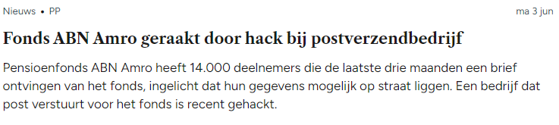
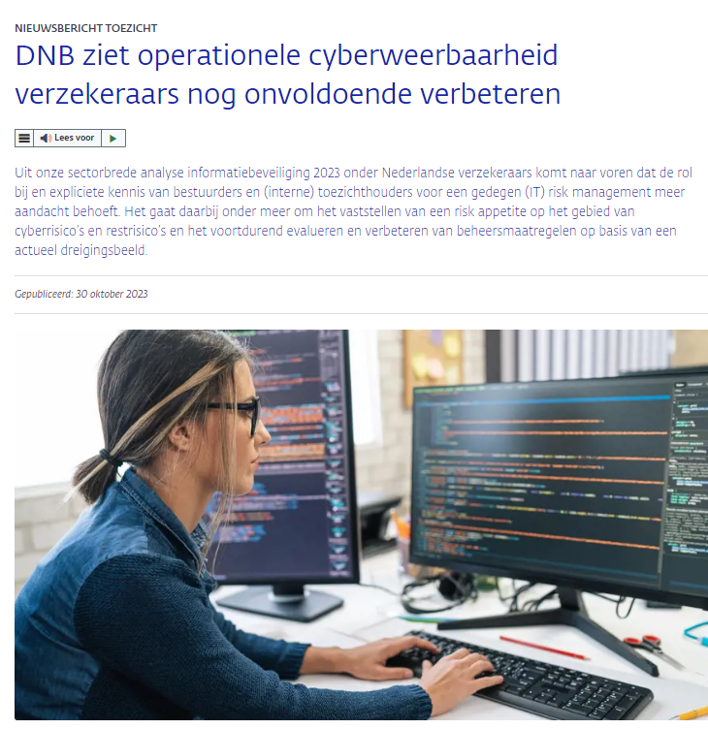
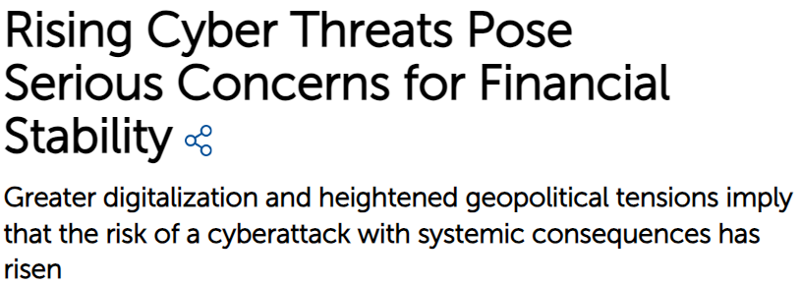
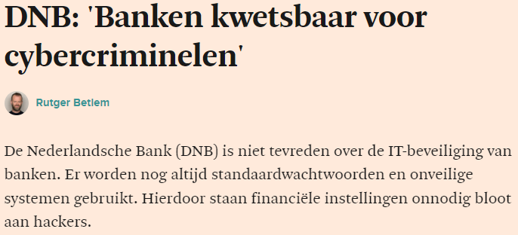
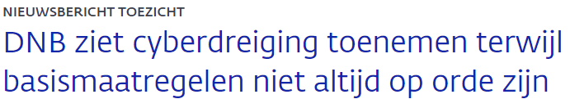
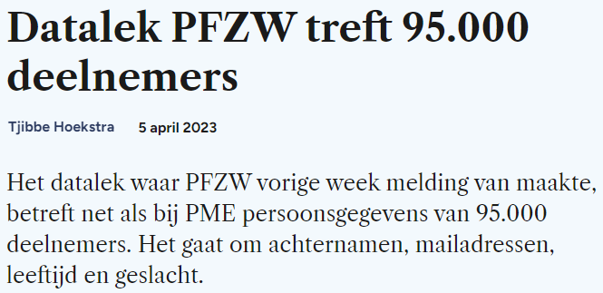

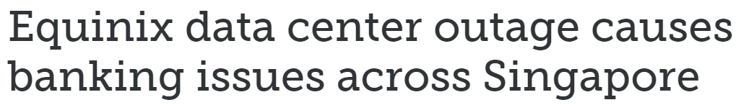
Waarom DORA?

Slide 28
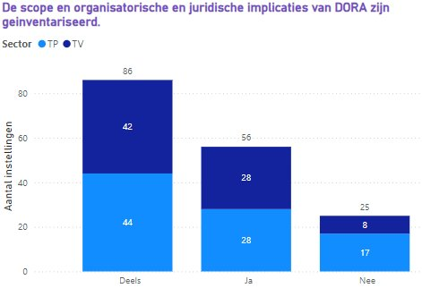
Voortgang implementatie DORA

Slide 29
Opbouw van DORA
ICT Risk Management
(art. 5 to 16)
ICT-related incidents
(art. 17 to 23)
Digital operational resilience testing
(art. 24 to 27)
Managing of ICT Third-Party risk
(art. 28 to 44)
Digital operational resilience testing programme
Governance provisions
ICT related incident management process
General requirements (including register of 3rd-party providers and key contractual provisions)
ICT risk management framework
Classification of ICT-related incidents and cyber threats
Range of relevant tests
Oversight of the critical ICT third-party service providers – EU oversight framework
Technical requirements (identify, protect, detect, response, recovery,…)
Reporting of major ICT-related incidents to authorities
Threat led penetration testing

Slide 30
Opbouw van DORA
ICT risk framework (Chapter II)
ICT related incident management classification and reporting (Chapter III)
Digital Operational Resilience Testing (Chapter IV)
Third-party risk management (Chapter V.I)
RTS on ICT Risk Management framework (Art.15)
RTS on simplified risk management framework (Art.16.3)
Guidelines on the estimation of aggregated costs/losses caused by major ICT related incidents (Art. 11.1)
RTS on criteria for the classification of ICT related incidents (Art. 18.3)
RTS to specify the reporting of major ICT-related incidents (Art. 20.a)
ITS to establish the reporting details for major ICT related incidents (Art. 20.b)
Feasibility report on further centralisation of incident reporting through the establishment of a single EU hub for major ICT-related incident reporting (Art. 21)
RTS to specify threat led penetration testing
(Art. 26.1)
ITS to establish the templates of register of information (Art.28.9)
RTS to specify the policy on ICT services performed by third-party (Art.28.10)
RTS to specify the elements to determine and assess when sub-contracting ICT services supporting a critical or important function (Art.30.5)
Oversight framework (Chapter V.II)
Call for advice on criticality criteria (Art. 31.6) and fees (Art. 43.2)
Guidelines on “CAs-ESAs cooperation” regarding DORA oversight (Art. 32.7)
RTS on “oversight conduct” (Art. 41)
Bold = 12 months policy products
Plain = 18 months policy products

Slide 31
DORA en de Good Practice informatiebeveiliging
Over de geactualiseerde Good Practice (2023 versie)
Op 19 december 2023 is de geactualiseerde Good Practice (GP) Informatie-beveiliging gepubliceerd op Open Boek Toezicht.
Elementen van de DORA verordening zijn in de GP opgenomen, maar niet de technische standaarden. Ook is de reikwijdte van DORA breder dan de GP.
De GP wordt ten minste gebruikt tot 17 januari 2025. DNB evalueert de rol die de GP kan spelen nadat DORA van toepassing is.
DNB benadrukt dat DORA als EU-verordening per 2025 het wettelijke kader is voor digitale weerbaarheid.
| DNB PUBLIC |

Slide 32

ICT Risk
Management

Slide 33
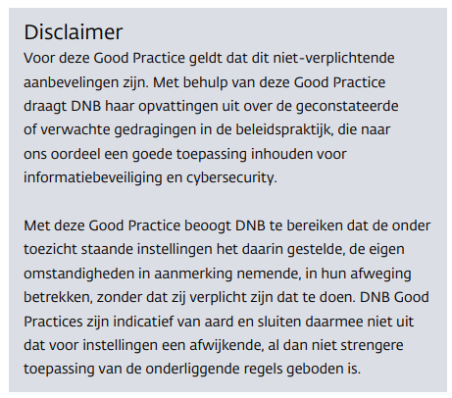
ICT Risk Management
Qua opzet en inhoud vergelijkbaar met de Good Practice Informatiebeveiliging: IT-(security)beleid, logische en fysieke toegangsbeveiliging, netwerkbeveiliging, change management, detective & monitoring, etc.
DORA vereist betrokkenheid van een leidinggevend orgaan bij het IT-risicobeheer en verwacht dat de kennis en kunde van dit leidinggevend orgaan op pijl is.

Slide 34
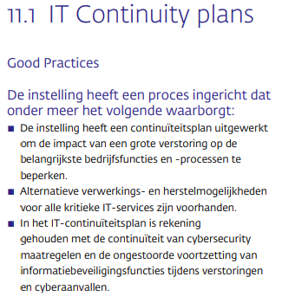
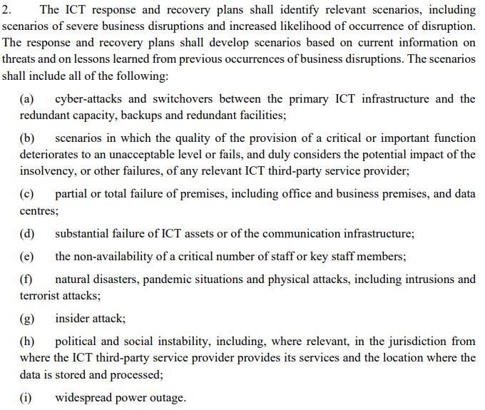
Voorbeeld #1

Slide 35

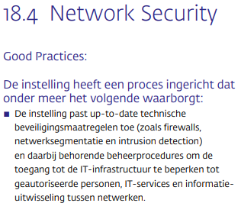
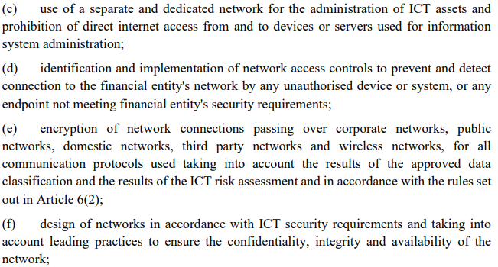
Voorbeeld #2

Slide 36
ICT Risk Management review
“The ICT risk management framework shall be documented and reviewed at least once a year […] as well as upon the occurrence of major ICT-related incidents, and following supervisory instructions or conclusions derived from relevant digital operational resilience testing or audit processes.
It shall be continuously improved on the basis of lessons derived from implementation and monitoring. A report on the review of the ICT risk management framework shall be submitted to the competent authority upon its request.”

Slide 37
ICT Incident Management

Slide 38
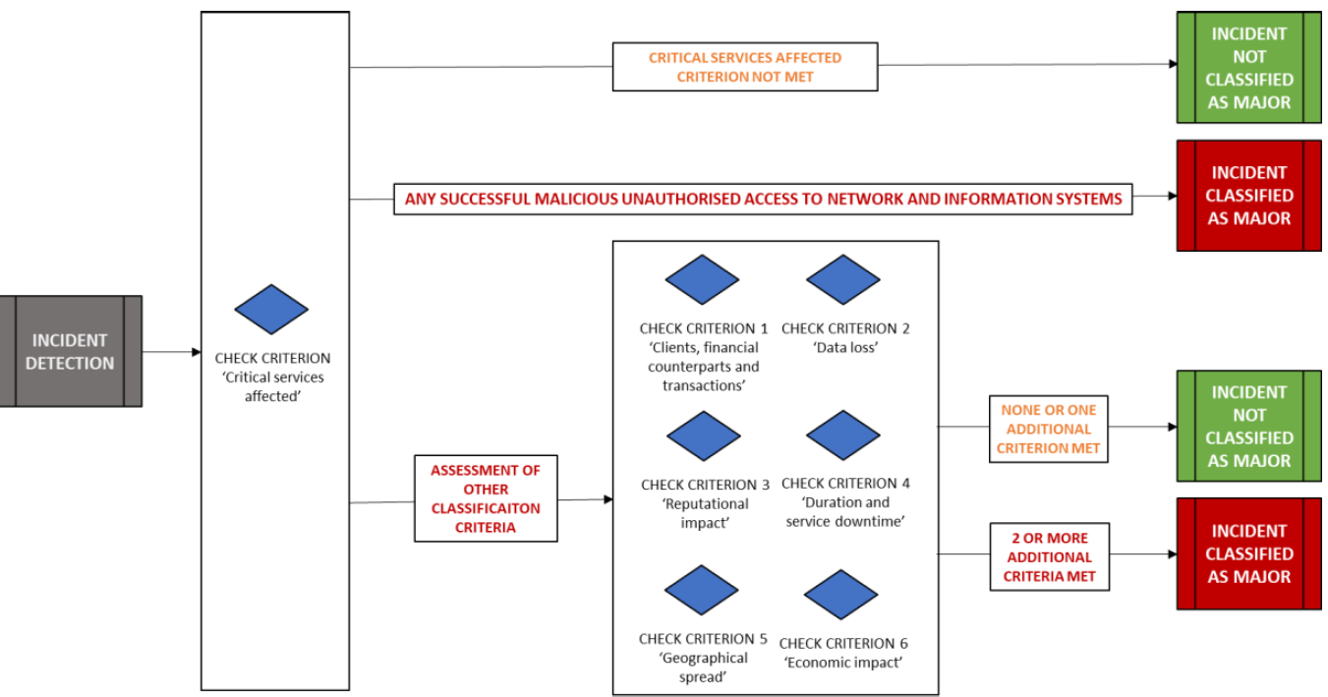
ICT Major Incidentclassificatie

Slide 39
3 typen rapportages
General information
    15 velden (naam instelling, contactpersonen, etc)
Initial notification
    10 velden (datum, omschrijving, classificatiecriteria, etc)
    Binnen 4 uur na classificatie, niet later dan 24 uur na detectie
Intermediate report
    35 velden (verdere beschrijvingen, verdere impact, verdere details, etc)
    Binnen 72 uur na initiële notificatie, en/of na hervatting reguliere activiteit
Final report
    14 velden (root cause, financiële impact, etc)
    1 maand na laatste intermediate report

Slide 40
Digital Operational Resilience Testing

Slide 41


DORA – Cyber resilience testing & TLPT
Artikel 24/25: programma voor het testen van digitale operationele weerbaarheid
Als deel van het ICT-risicobeheer
Artikel 26/27: TLPT
Alle DORA-normadressanten
Aangewezen partijen

Slide 42
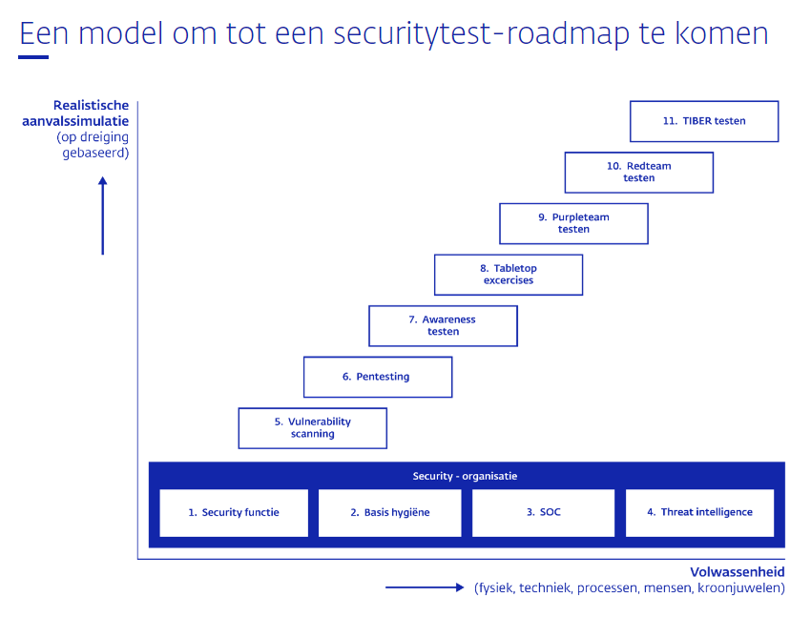
Artikel 25(1) passende tests, zoals kwetsbaarheidsbeoordelingen en -scans, opensource-analyses, netwerkbeveiligingsbeoordelingen, kloofanalyses, beoordelingen van fysieke beveiliging, vragenlijsten en scanningsoftwareoplossingen, beoordelingen van broncodes indien mogelijk, scenariogebaseerde tests, compatibiliteitstests, prestatietests, eind-tot-eindtests en penetratietests.

Slide 43
Third Party Risk Management

Slide 44
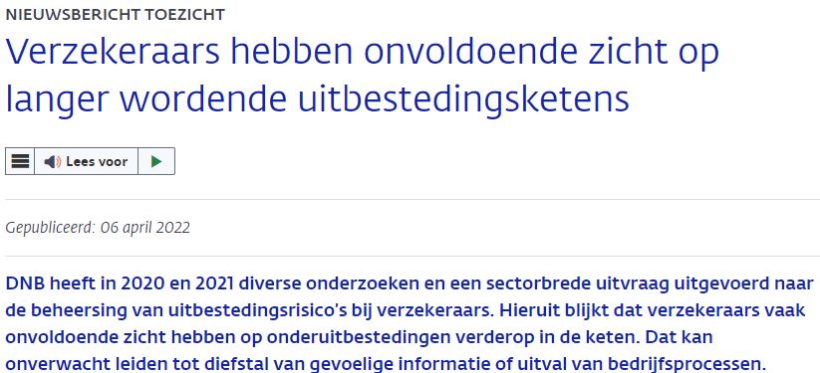
Beheersing van uitbestedingsrisico’s

Slide 45
Informatieregister m.b.t. ICT-contracten
DORA brengt specifieke eisen voor contracten, exit strategieën en het beheren van risico’s binnen de gehele keten.
    Een contract addendum is opgesteld door Loyens & Loeff.
Daarnaast stelt DORA dat instellingen een gedetailleerd register van uitbestedingen moeten bijhouden (incl. onder-uitbestedingen).
De drie doelstellingen van het informatieregister
    Ondersteuning bij het eigen beheer en de monitoring van ICT third-party risico’s
    Ondersteuning van het toezicht op ICT third-party risico’s door DNB
    Ondersteuning van het Oversight Framework via concentratierisico’s

Slide 46
Oversight
Framework

Slide 47
Oversight op Kritieke Derde aanbieders (CTPPs)
De grootste derde aanbieders van ICT diensten
Beheersing van potentiële systeemrisico’s door toegenomen uitbesteding en concentratie bij verschillende grote aanbieders
Direct oversight door de ESAs met bijdrage van nationale toezichthouders
Niet-bindende aanbevelingen door het oversight team
DNB stelt betreffende financiële instellingen op de hoogte van geconstateerde risico’s
Financiële instellingen kunnen hierdoor rekening houden met de geconstateerde risico’s in het Third Party Risk Management

Slide 48
Samenvatting

Slide 49
Samenvatting
DNB staat in contact met EIOPA n.a.v. de SII herziening.
Informatieregisters worden naar verwachting in Q1 uitgevraagd; zorg dat de instelling hieraan kan voldoen.
Incidenten moeten conform DORA vereisten worden gedeeld met de toezichthouder.
Aandacht voor kennis en opleiding binnen het bestuur.

Slide 50
Heeft u vragen?
Bedankt voor uw aandacht!

Slide 51
Contactgegevens
Heeft u vragen of opmerkingen over de besproken onderwerpen? Neem dan gerust contact op met:
Leen van Duijn – email: l.w.van.duijn@dnb.nl
Tim van de Graaf – email: t.c.d.van.de.graaf@dnb.nl
Uiteraard kunt u ook altijd contact opnemen met uw toezichthouder.

